Slide 1



Niveau
Niveau
Français
2/3 AC
Période de remédiation
Palier Semaine 2
1
Séance 2
Lire avec précision des mots contenant le son « s » ou « z ».
Identifier l’action d’un personnage.

Slide 2



Structure des paliers
Mot
Phrase simple
Phrase enrichie
Phrase étendue
Paragraphe
Lecture fluence
Vous êtes ici
Compréhension directe
Palier 1
Palier 2
Palier 3
Palier 4

Slide 3
Repérage dans la période de remédiation
Consolidation
Post-test
Lire avec précision des mots
contenant le son « s » ou « z ».
Révision
S1
S2
S3
S4
S1
S2
S3
S4
S1
S2
S3
S4
S1
S2
S1
S2
S3
S4
S5
S6
S1
S2
S3
S4
S1
S2
Identifier l’action d’un personnage.
Test de
validation
Palier 2

Slide 4
Repérage dans la semaine

Slide 5
Orientations didactiques pour cette séance :

Slide 6




Icônes pour l’enseignant
Pages réservées à l’enseignant.
Consignes et explications données aux élèves (à dire à haute voix).
Page dans le livret de l’élève.
Activité prioritaire à réaliser en classe.
Activité optionnelle à omettre en cas de manque de temps.

Slide 7




Icônes pour l’élève
Contrat de classe
J’utilise l’ardoise pour répondre
Pratique autonome
Pratique guidée en binôme

Slide 8

Structure de la séance
1
Ouverture de la séance
05 min
2
Lecture fluence
25 min
3
Compréhension de l’écrit
20 min
4
Clôture de la séance
05 min

Slide 9



Ouverture de la séance
5 min

Slide 10





Qui peut me rappeler la signification de ces icônes?
Contrat de classe
Demander la réponse à 3 élèves au hasard.

Slide 11
Qui peut me rappeler la signification de ces icônes ?
Contrat de classe
Demander la réponse à 3 élèves au hasard.
Je participe activement. Je lève la main pour participer.
Je prête attention quand l’enseignant parle.
Je prête attention quand d’autres camarades répondent à l’enseignant.
Si quelque chose n’est pas clair, je pose des questions.
Je fais mes devoirs en classe et à la maison avec sérieux.

Slide 12
Checkpoint

Slide 13
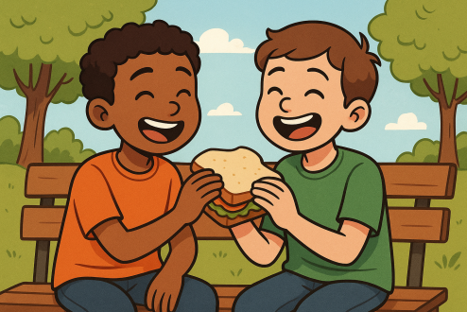
Nous allons réviser rapidement ce que nous avons appris pendant la dernière séance.
Désigner au hasard quelques élèves. Cibler en particulier ceux qui hésitent.
Lisez à haute voix les syllabes et les mots suivants :
Go – gro - gla – gou – gui – ga - gran.
Gy – géo – ger – gé – gon – gin.
Pigeon – goutte – gilet – nageoire – bouger – gramme.
Répondez aux questions suivantes :
- Samir partage son sandwich avec son ami Kamal.
1. Avec qui Samir partage-t-il son sandwich ?
  ……………………………………………………………………………………….
2. Quelle est la relation entre Kamal et Samir ?
  ………………………………………………………………………………………….

Slide 14

Réponses attendues :
- Samir partage son sandwich avec son ami Kamal.
Avec qui Samir partage-t-il son sandwich ?
  ………………………………………………………………………………
Samir partage son sandwich avec Kamal.
2. Quelle est la relation entre Kamal et Samir ?
  ……………………………………………………………………
Kamal est l’ami de Samir.

Slide 15

Atelier de lecture fluence
25 min

Slide 16
Déclaration de l’objectif

Slide 17

A la fin de cette séance, vous serez capables de :
Lire avec précision des mots contenant le son « s » ou « z ».
s
z
comme
comme
classe
usine

Slide 18

Écoutez bien comment je prononce chaque syllabe. Je vais les lire lentement.
Faire une lecture modèle de ces syllabes.
esse | zo | osse | zé
use | usse | za | zu

Slide 19
Voici les règles à retenir. Suivez attentivement.
Fournir des explications claires aux élèves.
esse | zo | osse | zé
use | usse | za | zu
Règles à retenir :
On prononce « s » (comme dans soleil) au début d’un mot, quand il est doublé ou quand il est placé devant une consonne.
On prononce « z » quand il est entre deux voyelles.

Slide 20
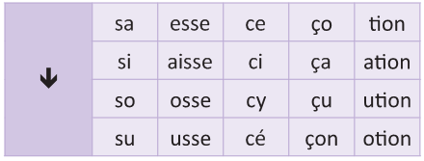
Maintenant, passez au tableau pour lire ces syllabes à haute voix.
Désigner quelques élèves au hasard. Apporter un feedback immédiat.

Slide 21
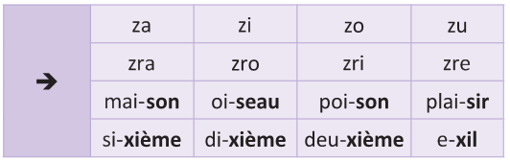
Travail en binôme : un élève lit les syllabes de la liste, l’autre écoute et corrige si nécessaire.
Demander aux élèves d’inverser les rôles après la première lecture.

Slide 22
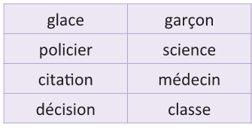
Je vais lire ces mots à haute voix. Ecoutez bien.
Faire une lecture modèle de ces mots.

Slide 23
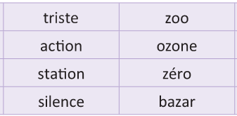
Maintenant, passez au tableau pour lire ces mots à haute voix.
Désigner quelques élèves au hasard. Apporter un feedback immédiat.

Slide 24

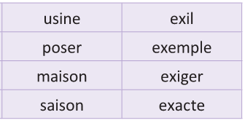
A vous de jouer maintenant. Lisez ces mots à haute voix.
Désigner quelques élèves au hasard. Apporter un feedback immédiat.

Slide 25

Maintenant, nous lisons ces deux phrases ensemble, en même temps.
Veiller à la synchronisation de la lecture.

Slide 26

En binôme, l’un lit pendant que l’autre écoute et suit avec le doigt. Puis, inversez les rôles.
Circuler entre les rangs pour vérifier et aider les binômes.

Slide 27
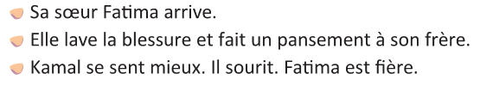
Maintenant, lisez ces mots à haute voix, d’abord lentement, puis une deuxième fois un peu plus vite.
Désigner quelques élèves au hasard. Apporter un feedback immédiat.

Slide 28
Atelier de compréhension
25 min

Slide 29
Déclaration de l’objectif

Slide 30
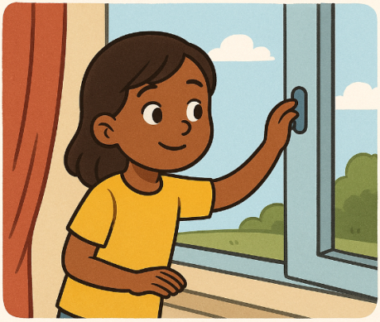
A la fin de cette séance, vous serez capables de réaliser la tâche suivante :
Identifier l’action d’un personnage.
- Amal ferme la fenêtre.

Slide 31
Je vais vous montrer comment identifier l’action d’un personnage. Pour répondre à cette question, je vais chercher l’action de Amal.
Lire le texte à haute voix en mimant les actions.
Il fait froid. Amal ferme la fenêtre.
Question : Que fait Amal ?

Slide 32
Je commence par identifier les verbes dans le texte.
Indiquer les actions décrites dans le texte.
Il fait froid. Amal ferme la fenêtre.
Question : Que fait Amal ?
Les verbes : faire, ferme

Slide 33
Pour répondre à la question « Que fait Salwa ? », j’identifie le personnage et je cherche le verbe qui renvoie à son action.
Lire la question et la réponse à haute voix.
Il fait froid. Amal ferme la fenêtre.
Question : Que fait Amal ?
→ Réponse : Amal ferme la fenêtre.

Slide 34
Maintenant faites attention :
Expliquer la stratégie.
Pour trouver et identifier l’action d’un personnage, c’est-à-dire ce que fait un personnage :
  Je cherche les verbes dans les phrases.
  Je pose la question: « Qu’est-ce que le personnage … fait ? ».

Slide 35
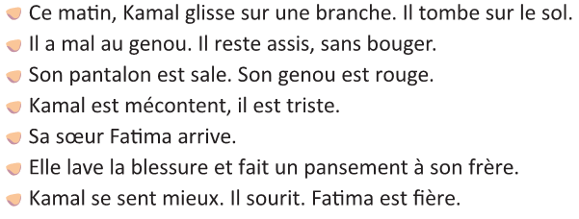
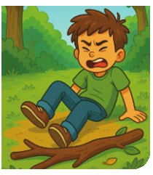
Pour répondre à cette question, Cherchez l’action de Kamal quand il a mal au genou.
Lire la question à haute voix, repérer les mots clés de la question.
Que fait Kamal quand il a mal au genou ?
…………………………………………………………………

Slide 36

En lisant, nous repérons les mots et les expressions suivantes : « rester assis » et « ne bouge pas ».
Montrer les indices.
Que fait Kamal quand il a mal au genou ?
…………………………………………………………………

Slide 37


Réponse attendue :
Que fait Kamal quand il a mal au genou ?
……………………………………………………………
Il reste assis, sans bouger.

Slide 38
Répondez à cette question. Travaillez en binômes.
Circuler dans les rangs. Choisir 2 binômes pour donner leurs réponses à la classe .
Que fait fatima quand elle arrive ?
…………………………………………………………………

Slide 39


Réponse attendue :
Circuler dans les rangs. Choisir 2 binômes pour donner leurs réponses à la classe.
Que fait Fatima quand elle arrive ?
…………………………………………………………………
Elle lave la blessure et fait un pansement.

Slide 40
Répondez à cette question. Travaillez individuellement !
Que fait Kamal à la fin ?
…………………………………………………………………

Slide 41

La réponse attendue :
Que fait Kamal à la fin ?
…………………………………………………………………
Kamal sourit.

Slide 42
Défi

Slide 43
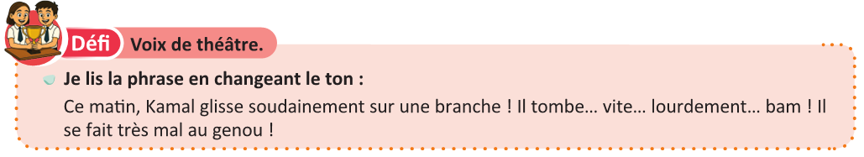
Lisez le texte à haute voix en changeant le ton selon la situation.
Aider les élèves à identifier les phrases où le ton doit changer.

Slide 44

Clôture de la séance
5 min

Slide 45
C’est la fin de la séance. Qui peut me rappeler ce que nous avons appris aujourd’hui ?
Désigner quelques élèves pour répondre.
1. Aujourd’hui, nous avons appris :
2. Nous avons aussi appris :

Slide 46
Voici ce que nous avons appris aujourd’hui :
1. Nous avons appris à lire les sons « s » et « z ».
1. Le son [s] : Lettres possibles : s, ss, ç
s : sel, sable, oiseau
ss (entre deux voyelles) : passe, classe
ç : garçon, leçon, façade
2. Le son [z]
  z : zéro, zèbre, zone
  s entre deux voyelles : rose, maison, raison
2. Nous avons aussi appris à identifier l’action d’un personnage.
Les questions possibles : Que fait le personnage ? / Que fait-il ?
- Comment répondre ?
🡺 On répond avec un verbe d’action.
Exemples : La fille lit un livre et son petit frère court dans la cour.
Que fait la fille ? 🡺 Elle lit un livre.
Que fait le garçon ? 🡺 Il court dans la cour.
Pour répondre, cherche le verbe dans la phrase (lit, court, chante, joue, écrit…).

Slide 47


N’oubliez pas de faire ces activités à la maison.
Entrainez-vous à lire à haute voix les phrases de la page 11 du livret.
Entrainez-vous au défi proposé à la page 11 du livret.

Slide 48

C’est la fin de notre séance. N’oubliez pas de réviser votre leçon et de terminer vos devoirs !

